Slide 1

深入对象
演讲人 孟庆和
追梦课堂 临汾首家专业的web前端培训机构 www.zmclass.com

Slide 2
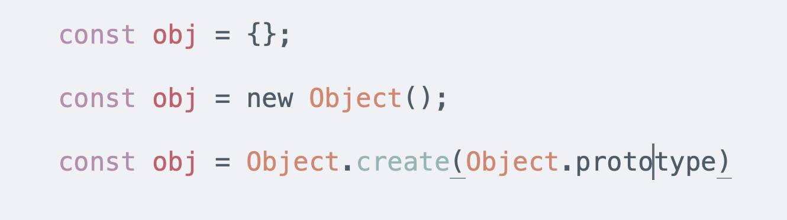
创建对象
追梦课堂 临汾首家专业的web前端培训机构 www.zmclass.com

Slide 3
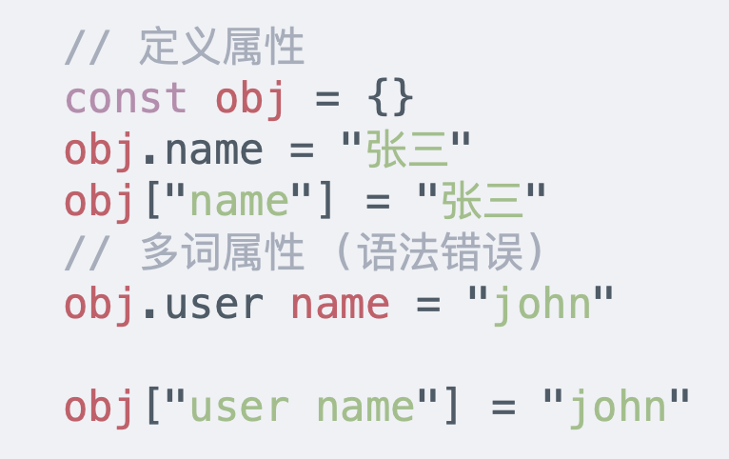
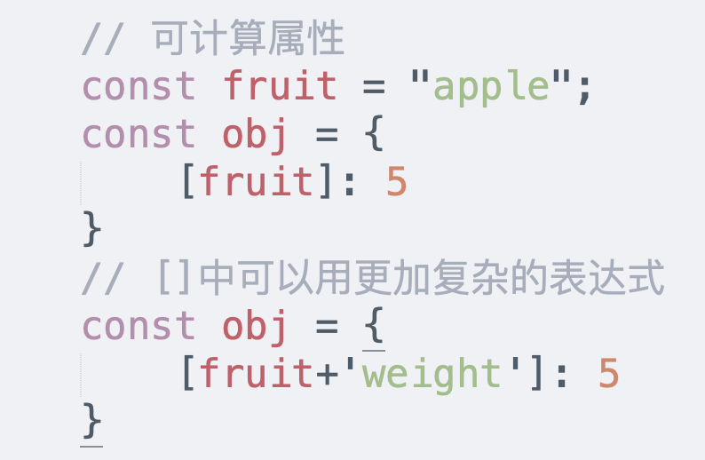
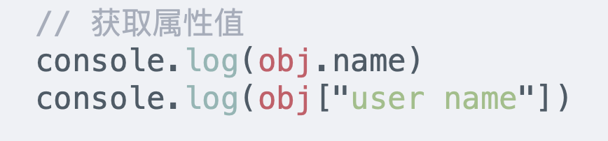
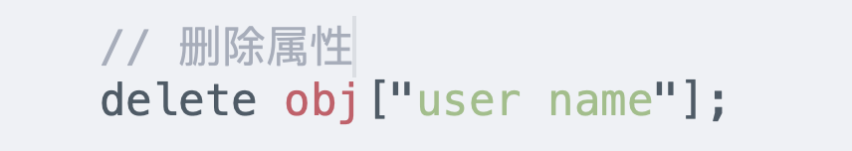
属性定义
方括号比点符号更强大。它允许任何属性名和变量
当属性名是已知且简单的时候，用点方法。如果有一些复杂的操作，那么就用方括号
保留字段可以用作属性名 ( eg:“for”, “let”, “return”)
追梦课堂 临汾首家专业的web前端培训机构 www.zmclass.com

Slide 4
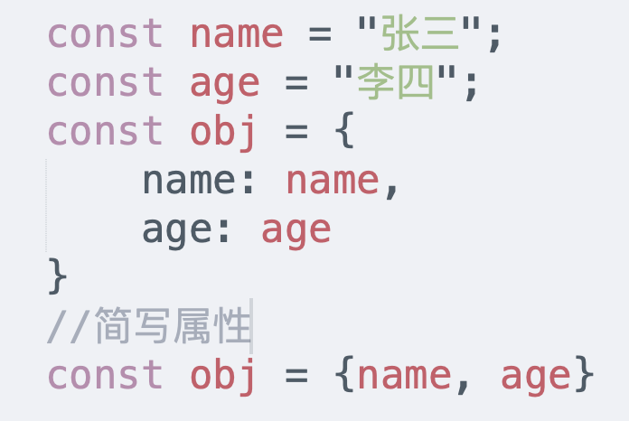
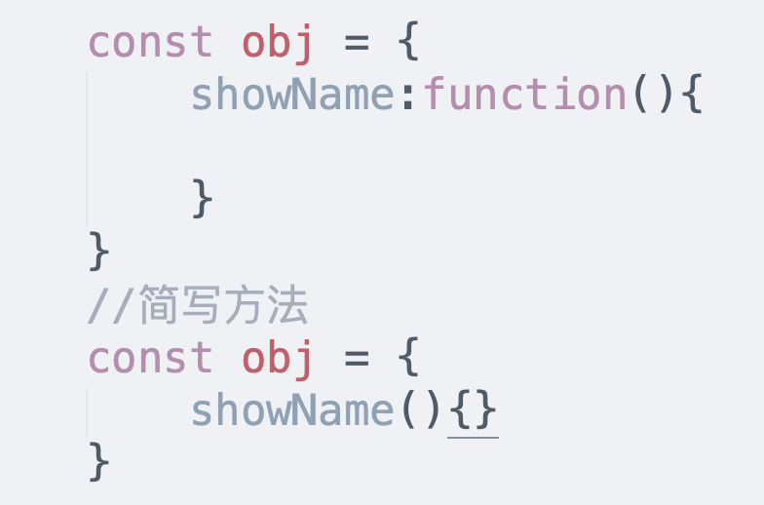
属性值简写
属性名称和定义的变量名称一样
追梦课堂 临汾首家专业的web前端培训机构 www.zmclass.com

Slide 5
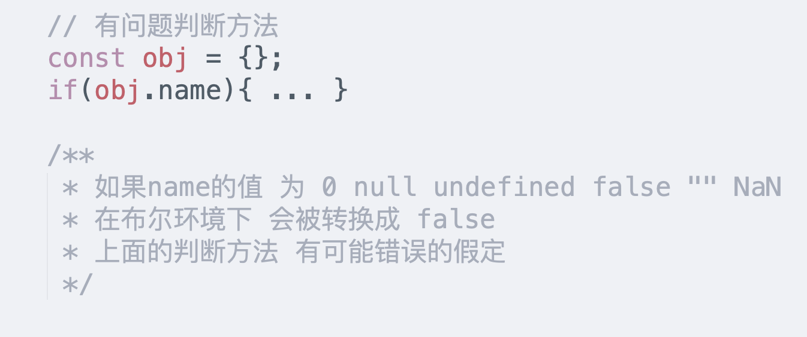
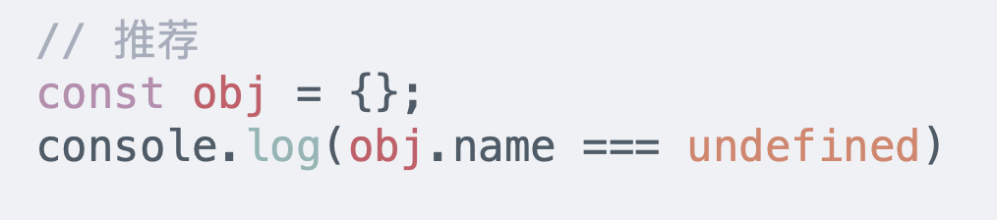
存在值检查
访问一个不存在的属性会返回 undefined, 获得值和 undefined 比较
追梦课堂 临汾首家专业的web前端培训机构 www.zmclass.com

Slide 6
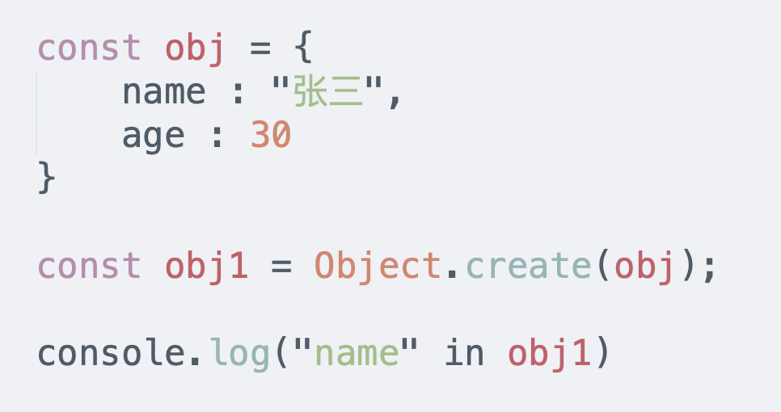
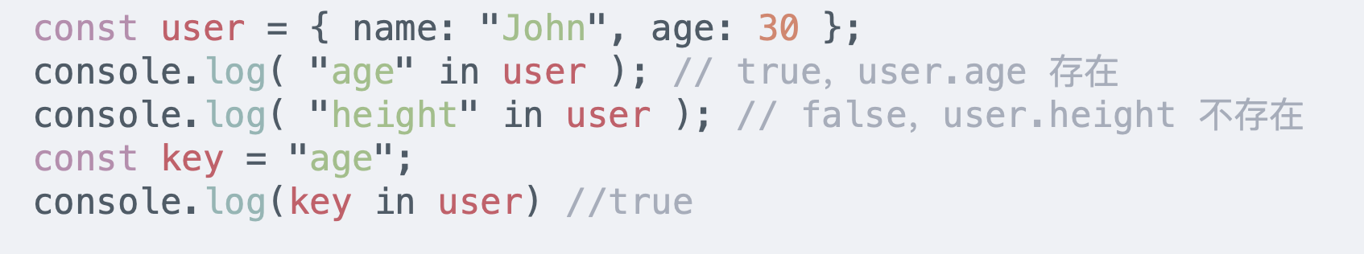
存在值检查（in 操作符）
"key" in object
In 的左边必须是属性名。通常是一个字符串，如果不用字符串，那就是一个字符串变量
In 操作符 可以检测 自有属性 和 原型属性
追梦课堂 临汾首家专业的web前端培训机构 www.zmclass.com

Slide 7
存在值检查（hasOwnProperty()）
检查是否是自有属性
追梦课堂 临汾首家专业的web前端培训机构 www.zmclass.com

Slide 8
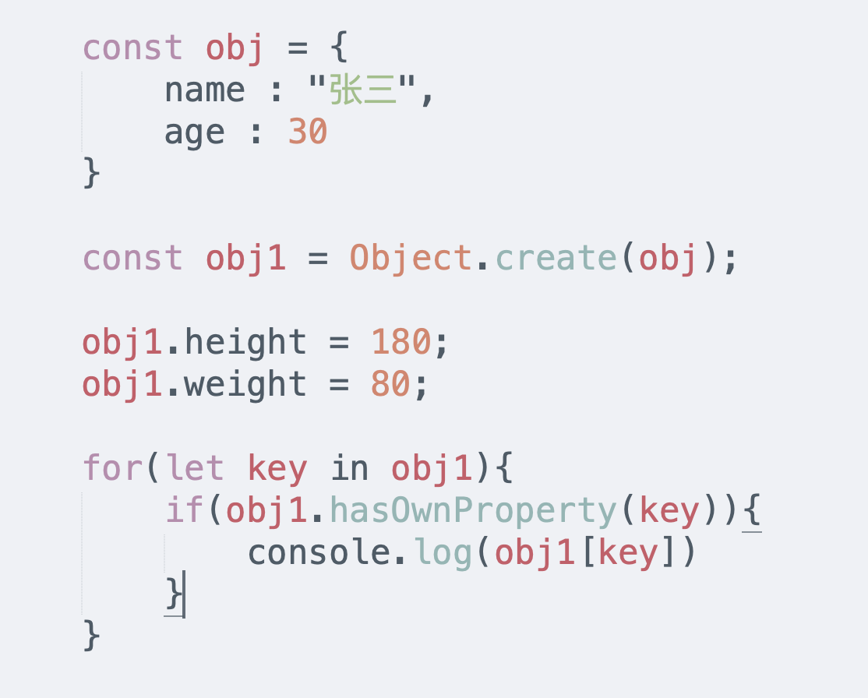
属性枚举 （for … in）
添加的属性默认都是枚举的 ，可枚举的属性内部特征[[Enumrable]] 设为true
会遍历自有属性 和 原型属性 ，会过滤掉 Symbol属性
追梦课堂 临汾首家专业的web前端培训机构 www.zmclass.com

Slide 9
属性枚举 （Object.keys()）
获取自有属性
追梦课堂 临汾首家专业的web前端培训机构 www.zmclass.com

Slide 10
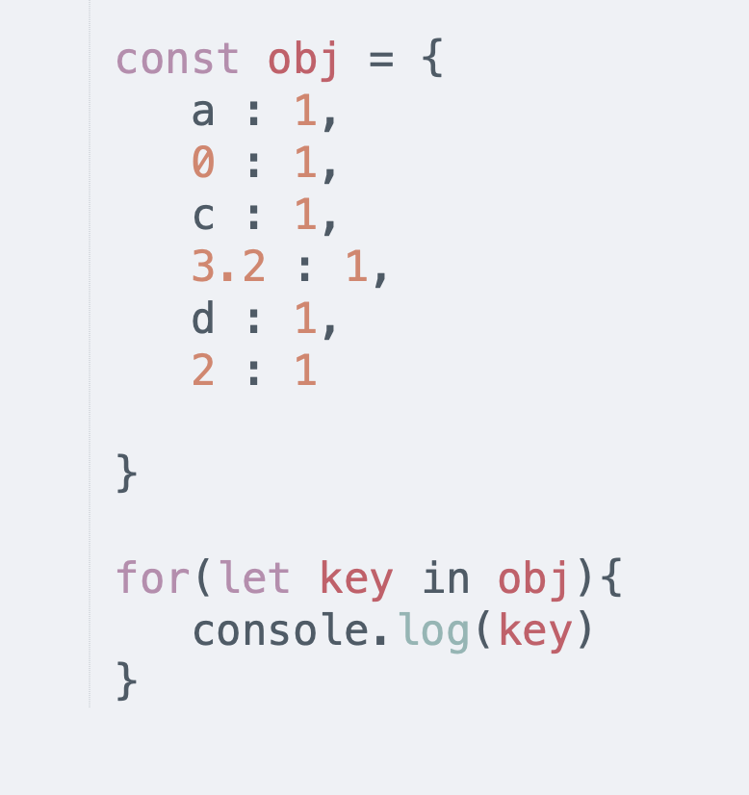
枚举排序
所有整数属性 升序排序
其他按照创建的顺序
追梦课堂 临汾首家专业的web前端培训机构 www.zmclass.com

Slide 11
引用复制
对象都是按引用存储复制的， 变量存储的不是对象本身，而是对象的“内存地址”，是对象的引用
原始类型：字符串，数字，布尔类型 – 是被整个赋值的
对象
obj1：内存地址
obj：内存地址
追梦课堂 临汾首家专业的web前端培训机构 www.zmclass.com

Slide 12
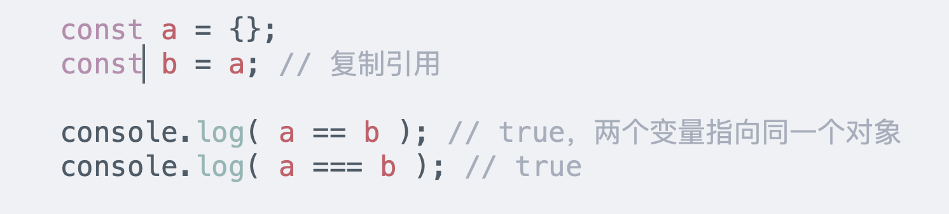
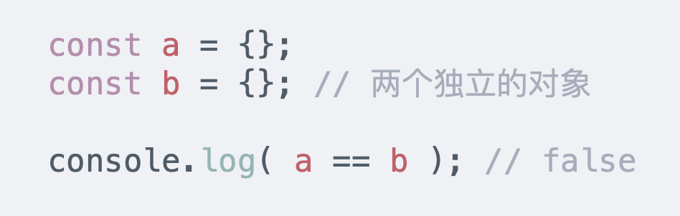
比较引用
当两个引用指向同一个对象的时候他们相等
等号 == 和严格等 === 对于对象来说没差别
追梦课堂 临汾首家专业的web前端培训机构 www.zmclass.com

Slide 13
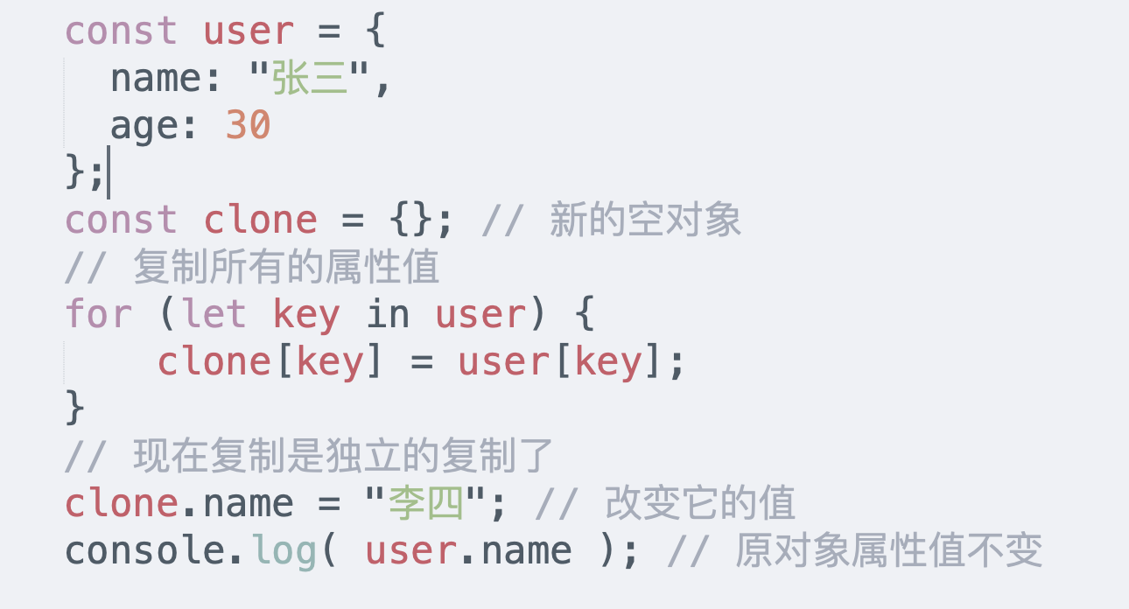
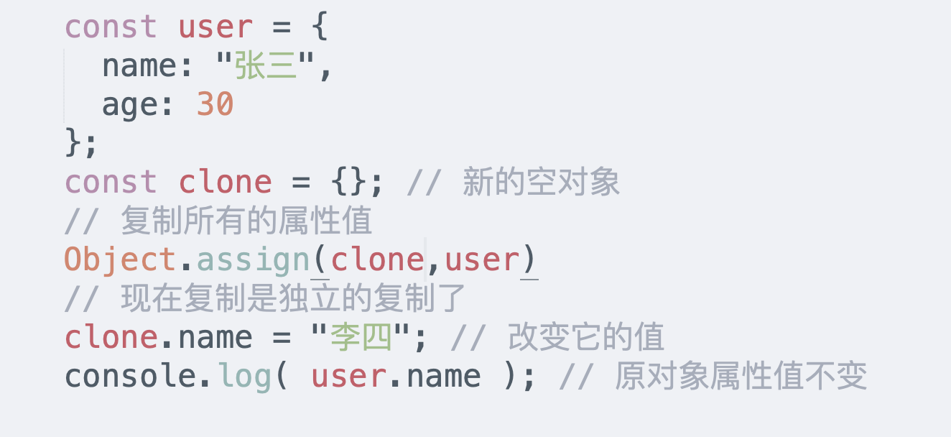
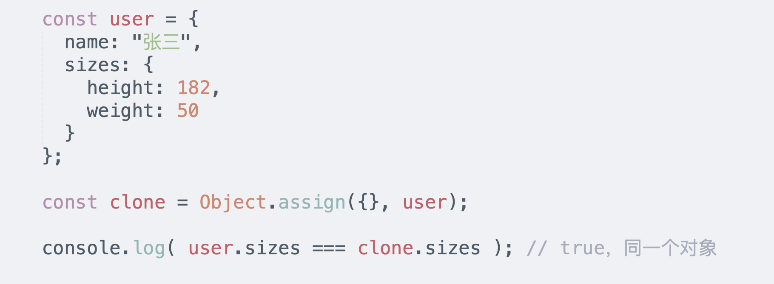
复制 和 合并(Object.assign)
Object.assign(dest,[ src1, src2, src3...])
参数都是对象 ， 从第二个参数开始，所有对象的属性都复制给了第一个参数对象，然后返回 第一个对象。
如果接收的对象 已经有了同样属性名的属性，前面的会被覆盖
追梦课堂 临汾首家专业的web前端培训机构 www.zmclass.com

Slide 14
Thanks！
追梦课堂临汾首家专业的web前端培训机构 www.zmclass.com

